Slide 1


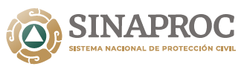
Gestión Integral del Riesgo de Desastres (GIRD)

Slide 2
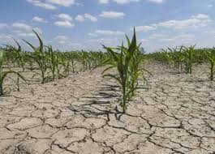
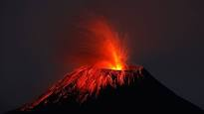
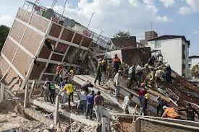
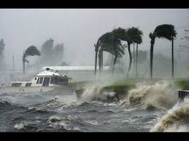
Breve antecedente y reflexiones sobre la GIRD
Entre 1980 y 1990, se consolida el interés por el análisis y la reducción del riesgo de desastres (RRD) por fenómenos socio naturales, debido al incremento histórico de las crisis en el mundo.
1970. Terremoto de Perú: 30 000 a 50 000 muertes.
1970. Ciclón Bhola, Pakistán: 500, 000 muertes.
1976. Terremoto de Tangshan, China. 242 000 a 655.000 muertes.
1985. Terremoto en México: Entre 20 000 y 40 000 muertes.
2004. Tsunami de Indonesia: 275.000 muertes.
2017. Los Sismos en México: ~ 500 muertes.
Fuentes:
https://elpais.com/diario/2010/02/07/eps/1265527611_850215.html
https://www.excelsior.com.mx/nacional/2017/10/04/1192536

Slide 3


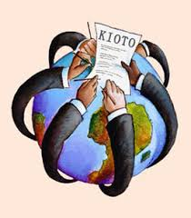

Breve antecedente
Qué tenemos a nivel Mundial
Contamos con instrumentos orientadores como:
Declaración Universal de los Derechos Humanos (1948)
Convención de Naciones Unidas sobre Cambio Climático (1992)
Marco de Sendai (2015-2030)
Objetivos de Desarrollo Sostenible (2015- 2030)
Qué tenemos a nivel Nacional
Leyes, instituciones y presupuestos (políticas públicas) para:
Protección Civil
Cambio Climático
Conservación de Medio Ambiente
Educación (Construcción segura y contenidos educativos)
Salud
Seguridad
Agricultura y alimentos

Slide 4
Reflexiones importantes
¿Cuánto hemos avanzado y cuáles son los principales obstáculos para seguir avanzando?
A nivel mundial y nacional, hemos avanzado muy poco.
Obstáculos a nivel Mundial
De acuerdo con la Conferencia de las Partes sobre Cambio Climático de 2016 (COP, Cancún, 2016), los principales obstáculos son:
La negación de los países ricos para reducir su ritmo de crecimiento.
Incremento del rezago de países pobres.
La escasa comprensión y sensibilidad de la sociedad sobre el problema.

Slide 5
Reflexiones importantes
¿Cuánto hemos avanzado y cuáles son los principales obstáculos para seguir avanzando?
Obstáculos a nivel Nacional (Local)
Insensibilidad socio- institucional
Sectarismo- Burocratismo- Territorialidad- Protagonismo
Duplicidad de esfuerzos
Inoperatividad

Slide 6
Reflexiones importantes
2. ¿Por qué hay que promover la GIRD en el desarrollo?
Fortalece el intercambio y la empatía entre los actores
Genera sensibilidad y conciencia
Aumenta los conocimientos y las experiencias
Armoniza los esfuerzos
Convierte en Práctica (cultura), el discurso
En armonía con las prioridades del Marco de Sendai 2015- 2030 sobre Reducción del Riesgo de Desastres en el Mundo.

Slide 7
Reflexiones importantes
3. ¿Qué debe convencernos de impulsar la RRD?
Principalmente: la protección de la vida y la reducción de las pérdidas y el dolor en las personas (los niños)
Que los recursos son escasos y se deben racionalizar
La transformación positiva de las causas que originan el riesgo
La tierra no la heredamos de los antepasados, la tenemos en préstamo de nuestros hijos (Proverbio Sioux, EE.UU.).

Slide 8
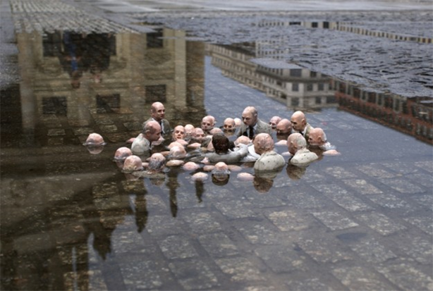
Reflexiones importantes
4. ¿Tenemos que actuar por obligación?
No podemos forzar a las naciones, instituciones o personas, a hacer las cosas. Tiene que ser, ante todo, un acto de conciencia.
Promovemos la toma de consciencia y decisiones responsables.
¿Quién va a determinar si hicimos bien las cosas en favor de la reducción del riesgo?
EL SIGUIENTE DESASTRE

Slide 9
La Gestión Integral del Riesgo de Desastre (GIRD)
El ciclo general de la GIRD
Prevención
(Reducción de Riesgo)
Preparación
(Identificación y Análisis de Riesgo)
Respuesta
(Administración de Emergencias)
Recuperación
(Recuperación Sostenible)
Entre paréntesis la adaptación del ciclo de la GIRD por parte de Protección Civil de Chiapas

Slide 10
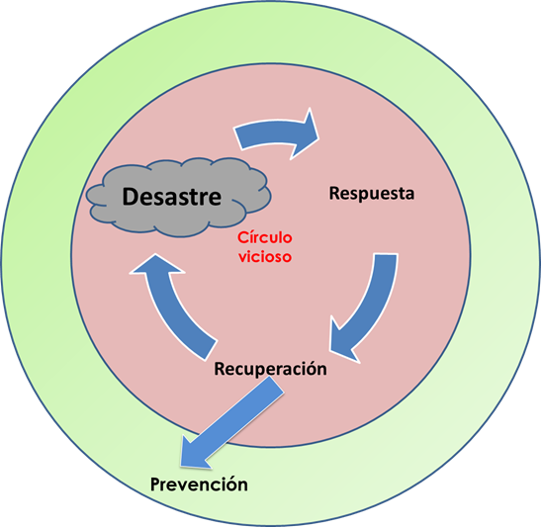
Hacia la prevención de desastres

Slide 11
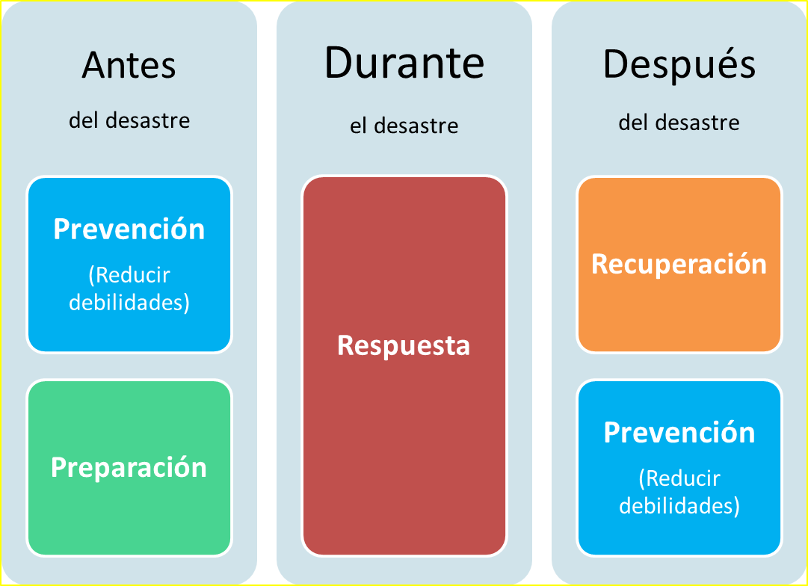
Etapas de la GIRD

Slide 12
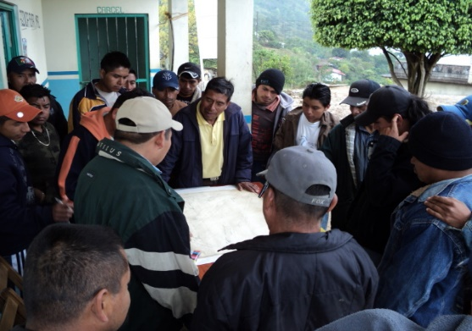
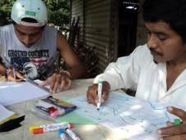
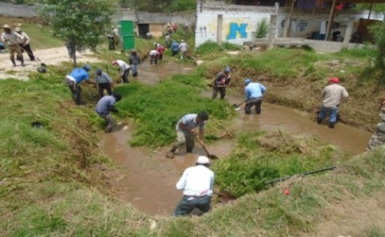
Acciones prioritarias para la GIRD
Preparación (antes de la emergencia)
1. Organizarse en Comités y Brigadas
2. Conocer
3. Identificar factores de riesgos
4. Planear acciones para las emergencias (Ante Amenazas)
5. Planear acciones para reducir debilidades (Ante Vulnerabilidades)
6. Realizar obras de mitigación

Slide 13
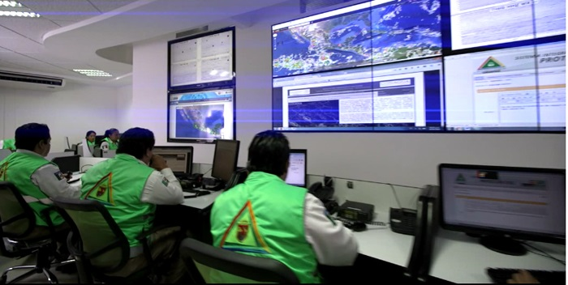
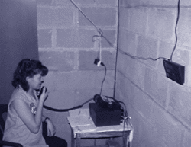
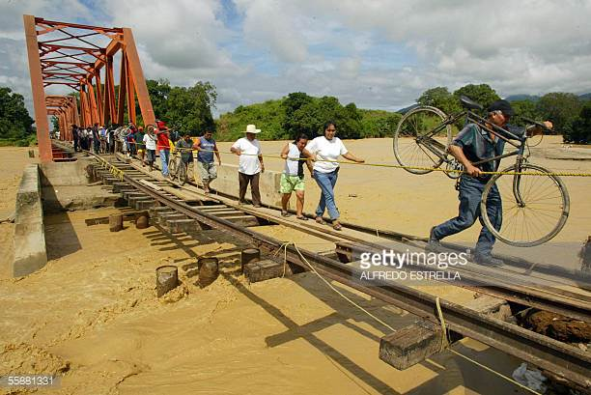
Acciones prioritarias en la GIRD
Respuesta (durante la emergencia)
1. Monitorear los fenómenos socio- naturales
2. Alertar a la población
3. Evacuar a zonas seguras
4. Brindar primeros auxilios
5. Buscar y rescatar personas
6. Buscar ayuda humanitaria
7. Evaluar los daños
8. Resguardar la seguridad
Para estas acciones se organizan las Brigadas

Slide 14
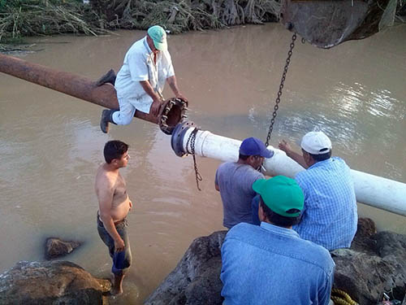
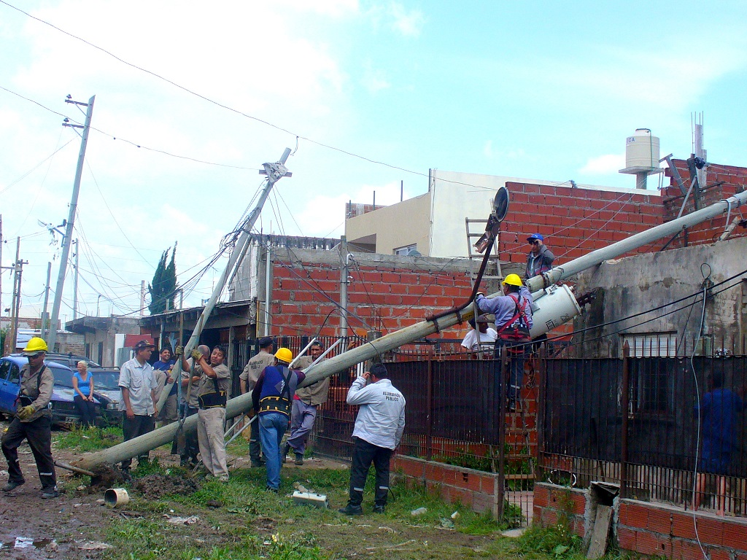
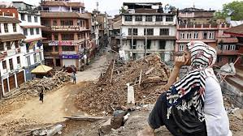
Acciones prioritarias en la GIRD
Recuperación (después de la emergencia)
1. Rehabilitar (poner en funcionamiento) lo más pronto posible las líneas vitales dañadas, como agua, energía eléctrica, caminos, telefonía.
2. Reconstruir a mediado plazo la infraestructura y los medios de vida dañados, como escuelas, caminos, puentes, parcelas, cultivos, herramientas.

Slide 15
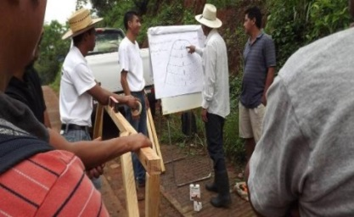
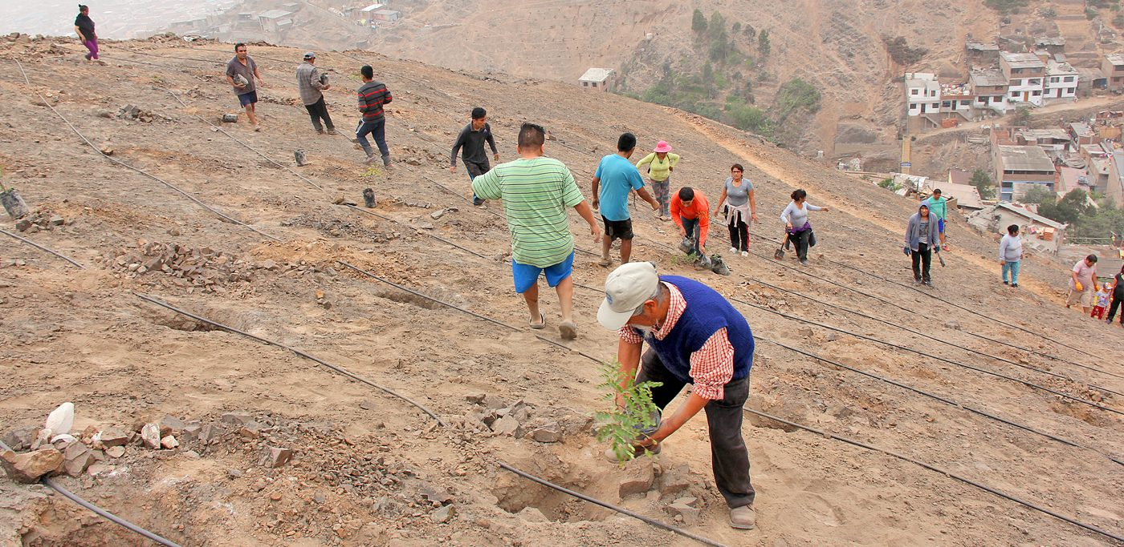
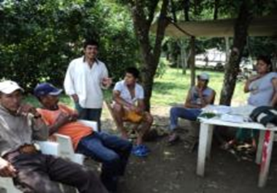
Acciones prioritarias en la GIRD
Prevención (antes o después de la emergencia)
1. Gestionar el desarrollo con enfoque de riesgo
2. Cambio de prácticas en base a lecciones aprendidas
3. Colaborar y asociarse
4. Realizar obras de mitigación
5. Mejorar las estrategias de respuesta y prevención

Slide 16
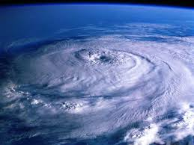
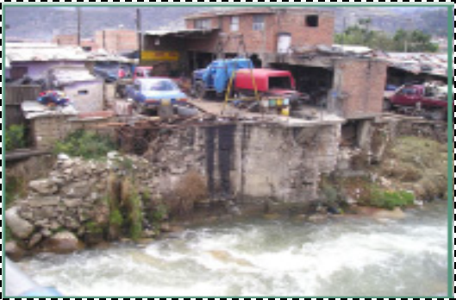
Conceptos del Análisis de Riesgo
AMENAZA
El Peligro o también Amenaza, es todo evento de origen natural o social, externo, que podría ocasionar un daño o desequilibrio a la integridad del Sujeto, dependiendo del nivel de vulnerabilidades.
VULNERABILIDAD
La Vulnerabilidad o también Debilidad, es toda circunstancia negativa que fragiliza al Sujeto y lo vuelve propenso a sufrir daños ante la presencia de algún tipo de peligro o amenaza exterior.

Slide 17
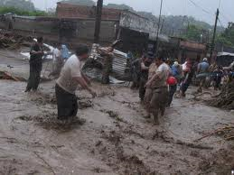
EXPOSICIÓN
La relación de cercanía y/o duración que existe entre el Sujeto vulnerable y la amenaza.
RIESGO
La probabilidad o posibilidad de ocurrencia de un daño al Sujeto si se han conjugado, o llegasen a conjugar, sus debilidades con las amenazas.

Slide 18

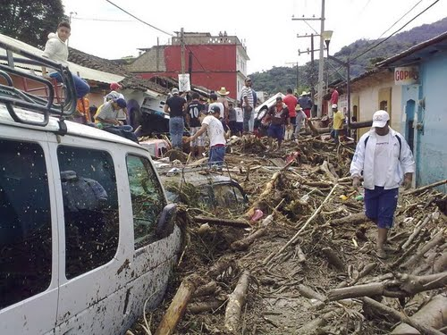
CAPACIDADES (Buenas Prácticas, Resiliencia)
Todas las fortalezas socio-ambientales con que cuenta el individuo o colectivo para responder, reponerse y recuperarse del impacto de una amenaza.
DESASTRE
La materialización del riesgo o la ocurrencia del daño, debido que la fuerza de la amenaza supera las capacidades de respuesta del sujeto o colectivo.

Slide 19

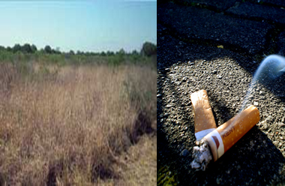
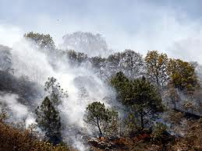

La fórmula del riesgo
Producto de salida del análisis de Vulnerabilidades: Plan de reducción de vulnerabilidades
Amenaza (+ -)
Vulnerabilidades (-)
Riesgo
Capacidades (+)
Producto de salida del análisis de Amenazas: Plan de Emergencias

